Slide 1
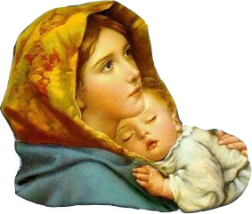

ترنيمة
طوباكي يا مريم ...

Slide 2


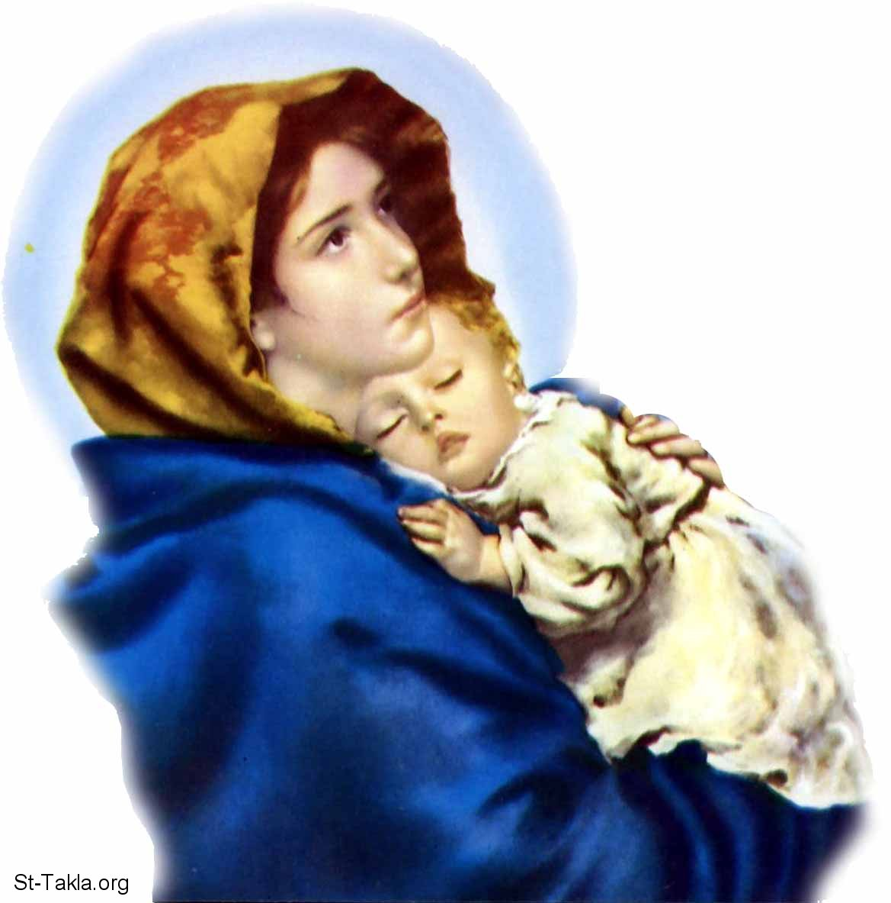
طـــــوبــــــاك يـــــا مــــريــــــم
يـــــا عــــصــــــا هـــــــــارون
يــــا قـــــبــــــة مـــــــوســـــــى
وشــــــوريـــــــة هـــــــــارون

Slide 3
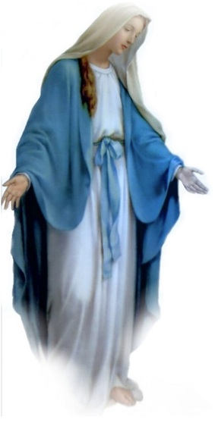
1- مــجــــدك يـــــا مــــريـــــــم
أرفــــــع مـــــن الـــــســمــــاء
ولـــــدت لــنــا الـــمـــخـــلـــص
وأعــــطــــاك كــــل الــبــهـــاء

Slide 4
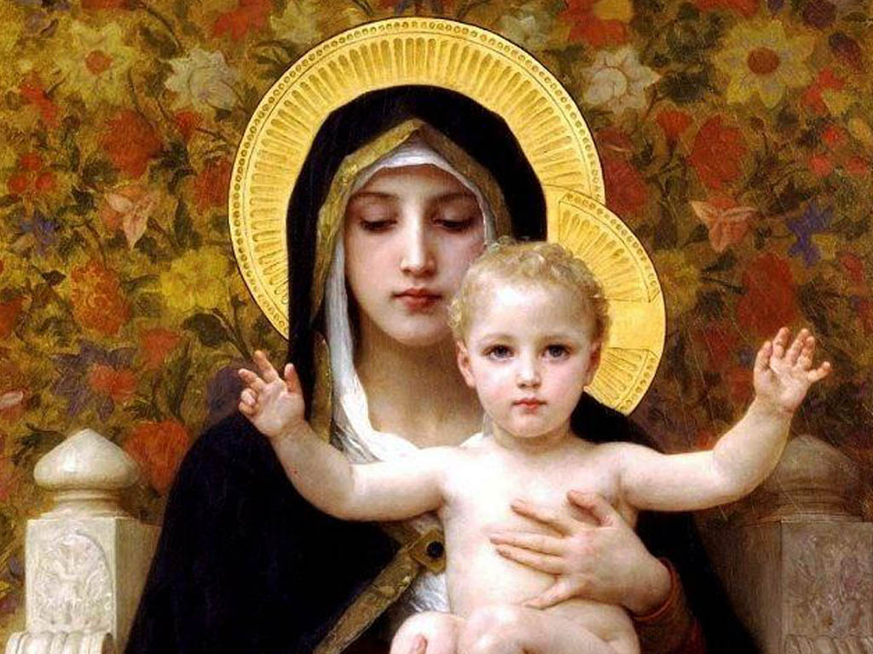
طـــــوبــــــاك يـــــا مــــريــــــم
يـــــا عــــصــــــا هـــــــــارون
يــــا قـــــبــــــة مـــــــوســـــــى
وشــــــوريـــــــة هـــــــــارون

Slide 5
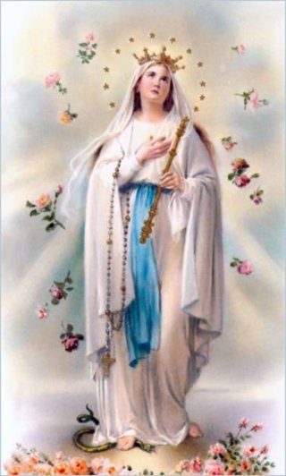
2- مــجــــدك يـــــا مــــريـــــــم
فـــــاق الـــــســــمــائـــيـــيـــن
عـلــيــت عــلــى الــشـاروبــيــم
وأيـضـا عـلــى الــســاروفــيــم

Slide 6
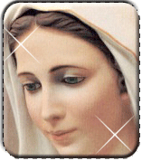
طـــــوبــــــاك يـــــا مــــريــــــم
يـــــا عــــصــــــا هـــــــــارون
يــــا قـــــبــــــة مـــــــوســـــــى
وشــــــوريـــــــة هـــــــــارون

Slide 7
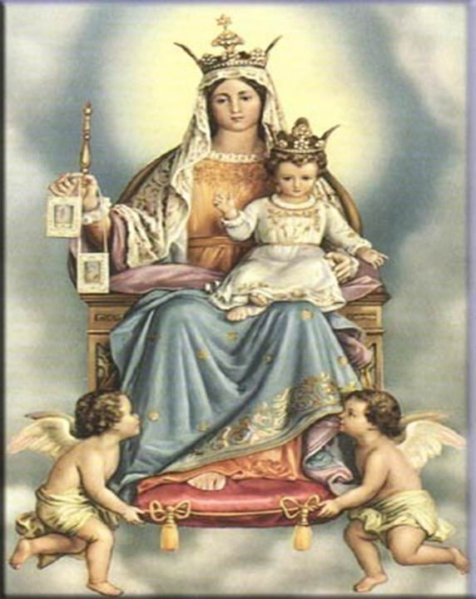
3- مــجــــدك يـــــا مــــريـــــــم
ســـــامـــى فـــــى الــــــعــــــلا
لأنـــــــك عــــــرش الإلـــــــــــه
جـــاء وأعـــطــانـــا الــــفــداء

Slide 8
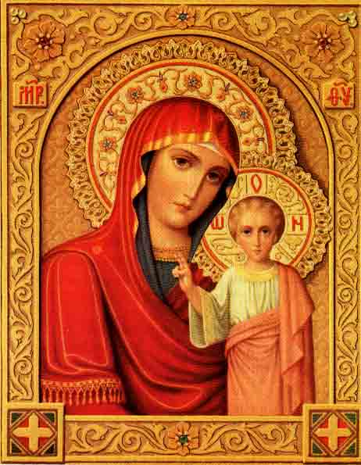
طـــــوبــــــاك يـــــا مــــريــــــم
يـــــا عــــصــــــا هـــــــــارون
يــــا قـــــبــــــة مـــــــوســـــــى
وشــــــوريـــــــة هـــــــــارون

Slide 9
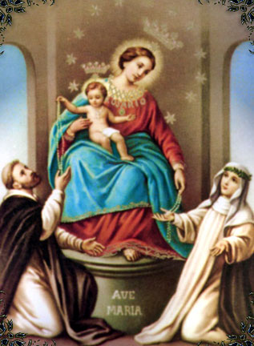
4- مــجــــدك يـــــا مــــريـــــــم
يــضــــئ عـــبـــر الأجـــيــــال
أنـــــت الـــســمــاء الــثــانــيــة
أم الـــــلــــــه الـــــــــديـــــــان

Slide 10

طـــــوبــــــاك يـــــا مــــريــــــم
يـــــا عــــصــــــا هـــــــــارون
يــــا قـــــبــــــة مـــــــوســـــــى
وشــــــوريـــــــة هـــــــــارون

